Slide 1
第五章 定积分
5.4 广义积分（反常积分）

Slide 2
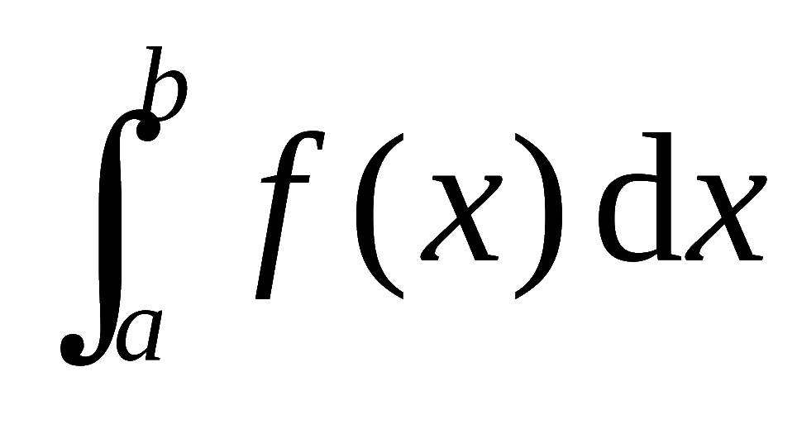
定积分是在有限区间上的有界函数的积分.
推广
一、无穷限的广义积分
推广
二、无界函数的广义积分

Slide 3







定义1. 设
一、无穷限的广义积分
若
存在 ,
则称此极限为 f (x) 的无穷限反常积分,
记作
这时称反常积分
收敛 ;
如果上述极限不存在,
就称反常积分
发散 .
类似地 , 若
则定义

Slide 4


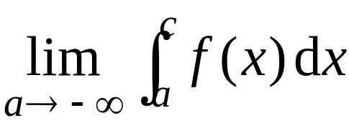
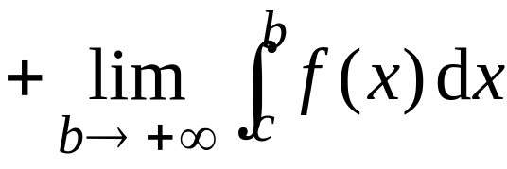

则定义
( c 为任意取定的常数 )
只要有一个极限不存在 , 就称
发散 .
无穷限的反常积分也称为第一类反常积分.

Slide 5
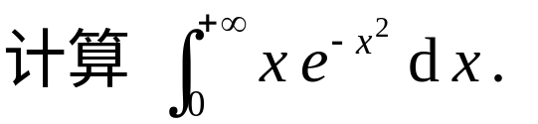
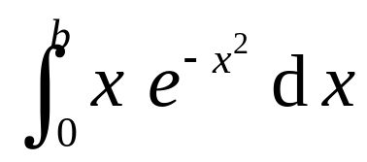
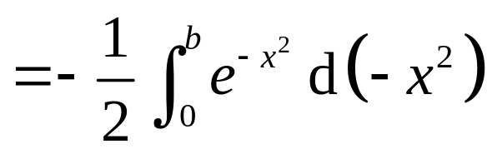
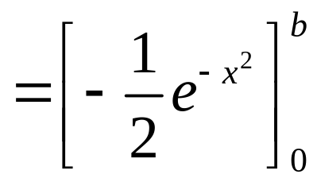
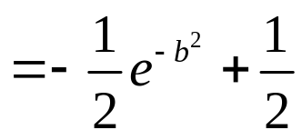
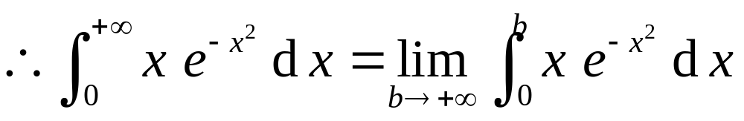
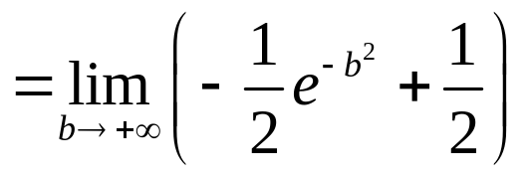
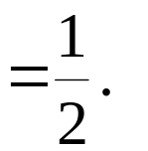
如何求无穷限积分？
（1）求普通定积分
（2）计算普通定积分的极限
例1
解
能否将这里的书写方式简化？

Slide 6

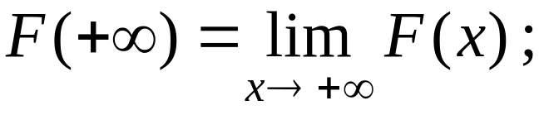
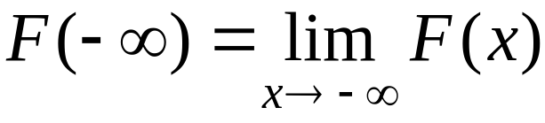
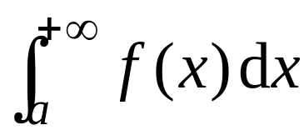



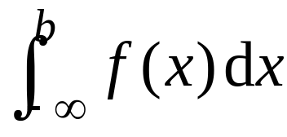


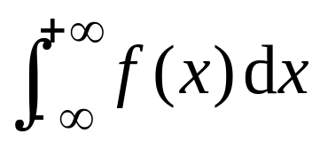


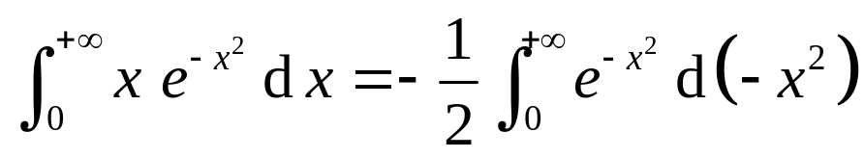
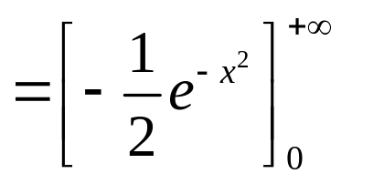
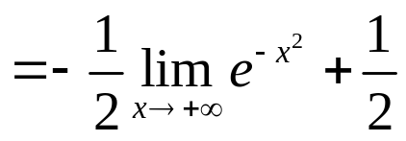
引入记号
则有类似牛 – 莱公式的计算表达式 :

Slide 7
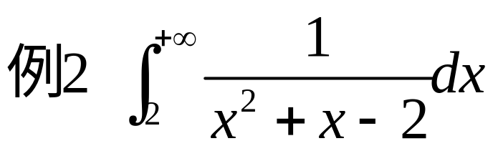
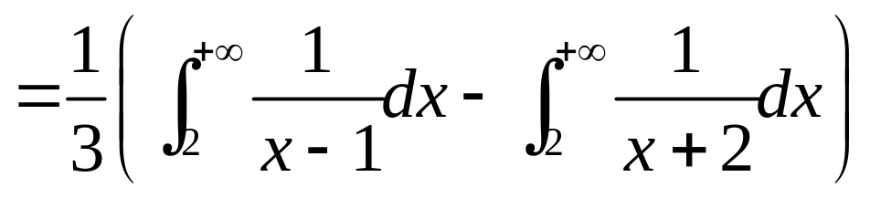
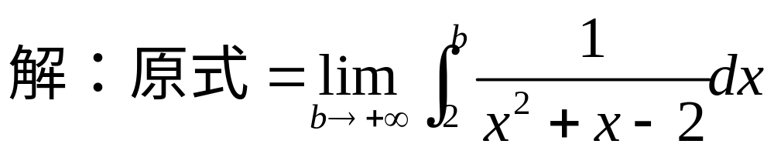
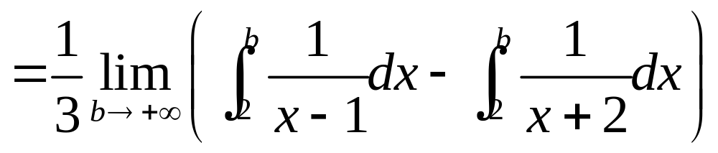
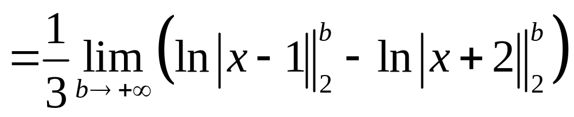
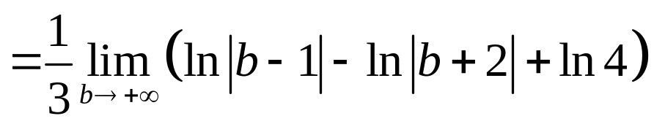
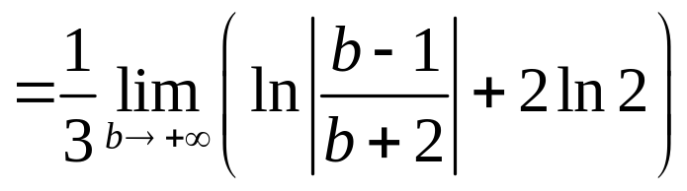
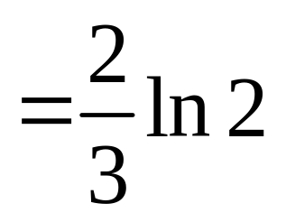
但使用时，最好先求出原函数，否则可能会出现错误。

Slide 8
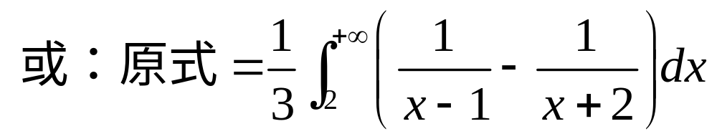
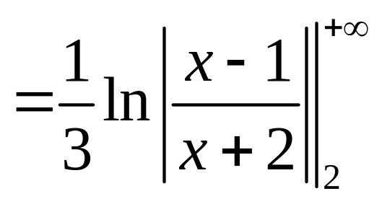
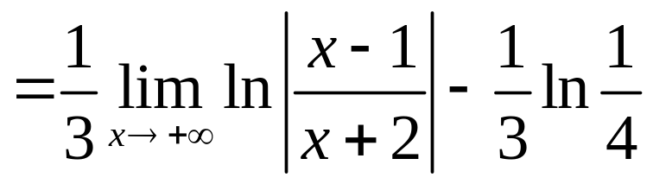
但使用时，最好先求出原函数，否则可能会出现错误。

Slide 9


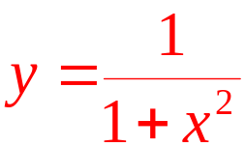

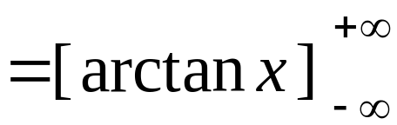
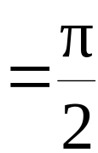
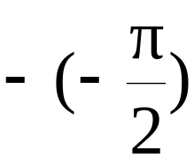





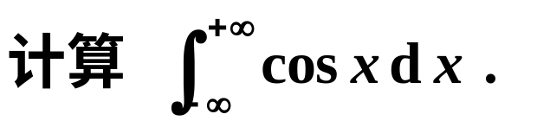
例3. 计算反常积分
解:
思考:
分析:
原积分发散 !
注意: 对反常积分, 只有在收敛的条件下才能使用
“偶倍奇零” 的性质,
否则会出现错误 .

Slide 10


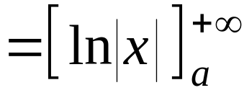

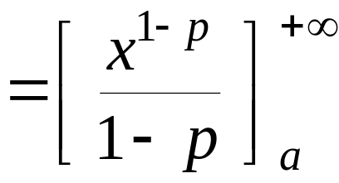



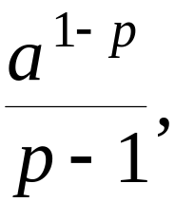

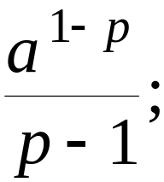
例4. 证明第一类 p 积分
当 p >1 时收敛 ; p≤1
时发散 .
证:当 p =1 时有
当 p ≠ 1 时有
因此, 当 p >1 时, 反常积分收敛 , 其值为
当 p≤1 时, 反常积分发散 .

Slide 11
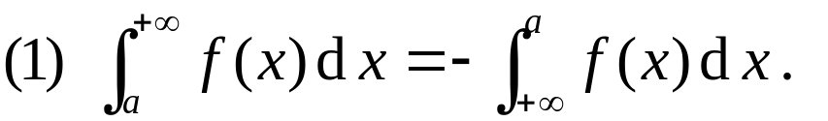
无穷限积分的基本运算性质
其它类型的无穷限积分的情形类似于此.
（5）无穷限积分也可按照定积分的换元法进行计算。

Slide 12
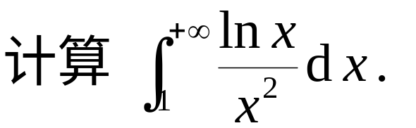

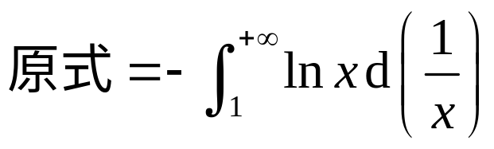
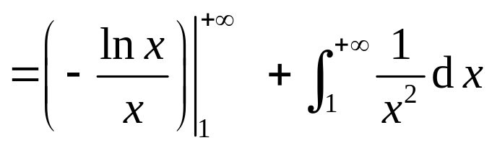
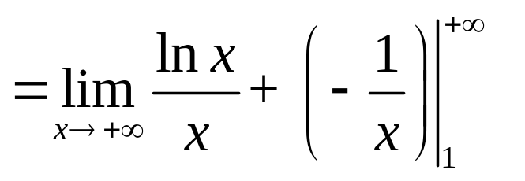
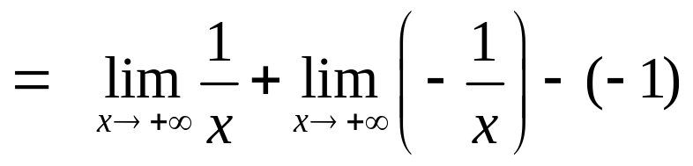
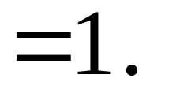
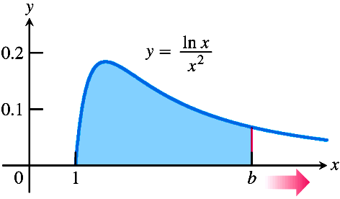
例6
解

Slide 13

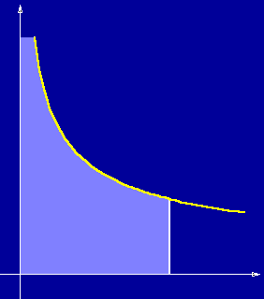

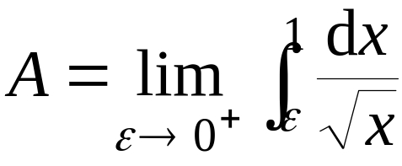

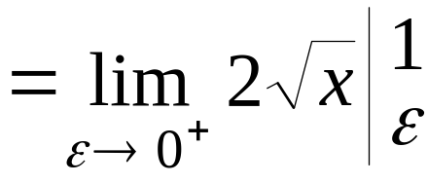




二、无界函数的反常积分
引例:曲线
与 x 轴, y 轴和直线
所围成的
开口曲边梯形的面积
可记作
其含义可理解为

Slide 14


二、无界函数的反常积分
瑕点的概念

Slide 15











无界函数的反常积分
定义2. 设
而在点 a 的右邻域内无界,
则定义
收敛
若
而在 b 的左邻域内无界,
则定义

Slide 16










而在点 c 的
邻域内无界 ,
则定义
无界函数的广义积分又称作第二类反常积分 (瑕积分),

Slide 17









若瑕点
则也有类似牛 – 莱公式的
计算表达式 :
若 b 为瑕点, 则
若 a 为瑕点, 则
若 a , b 都为瑕点, 则
则

Slide 18









例7. 证明反常积分
当 q < 1 时收敛 ; q≥1
时发散 .
证: 当 q = 1 时,
当 q≠1 时
所以当 q < 1 时, 该广义积分收敛 , 其值为
当 q ≥ 1 时, 该广义积分发散 .

Slide 19







例8
解

Slide 20







例9 计算
解
为瑕点

Slide 21







例10
解
不存在

Slide 22









内容小结
积分区间无限
1. 反常积分
常义积分的极限
被积函数无界
2. 两个重要的反常积分

Slide 23








说明: (1) 有时通过换元 , 反常积分和常义积分可以互
相转化 .
例如 ,
(2) 当一题同时含两类反常积分时,
应划分积分区间,
分别讨论每一区间上的反常积分.

Slide 24
三、无穷限反常积分的审敛法
比较审敛法
极限审敛法
四、无界函数反常积分的审敛法
比较审敛法
极限审敛法

Slide 25












五、Γ 函数
1. 定义
下面证明这个特殊函数在
内收敛 .
令

Slide 26









综上所述 ,

Slide 27














2. 性质
(1) 递推公式
证:
(分部积分)
注意到:

Slide 28












(2)
证:
(3) 余元公式:
(证明略)

Slide 29










(4)
得应用中常见的积分
这表明左端的积分可用 Γ 函数来计算.
例如,

